Slide 1
Liceum Ogólnokształcące im. Jana Pawła II ul. Księdza Popiełuszki 2
19-500 Gołdap
tel. (087) 615-06-99
fax. (087) 615-10-82 e-mail: logoldap@poczta.onet.pl
strona: www.logoldap.edupage.org
Informacja za rok szkolny
2021/2022

Slide 2
Działalność szkoły w roku szkolnym 2021/2022
Baza szkoły
Kadra
Uczniowie
Wyniki egzaminów zewnętrznych
Osiągniecia
Pomoc materialna uczniom

Slide 3
BAZA SZKOŁY
Liczba budynków – 2 (szkoła i sala gimnastyczna),
Liczba sal wykorzystywanych do celów dydaktycznych – 15,
Pracownie komputerowe z dostępem do Internetu -2 (32 komputery),
Biblioteka z centrum multimedialnym – 1 (8 komputerów z dostępem do Internetu),
Sala gimnastyczna – 1 (200 m²),
Siłownia – 1 (28m²),
Sala do tenisa stołowego – 1 (28m²),
Bisko do piłki ręcznej (asfaltowe) – 1 (703m²),
Boisko wielofunkcyjne (tartanowe) – 1 (522m²)

Slide 4
BAZA SZKOŁY

Slide 5
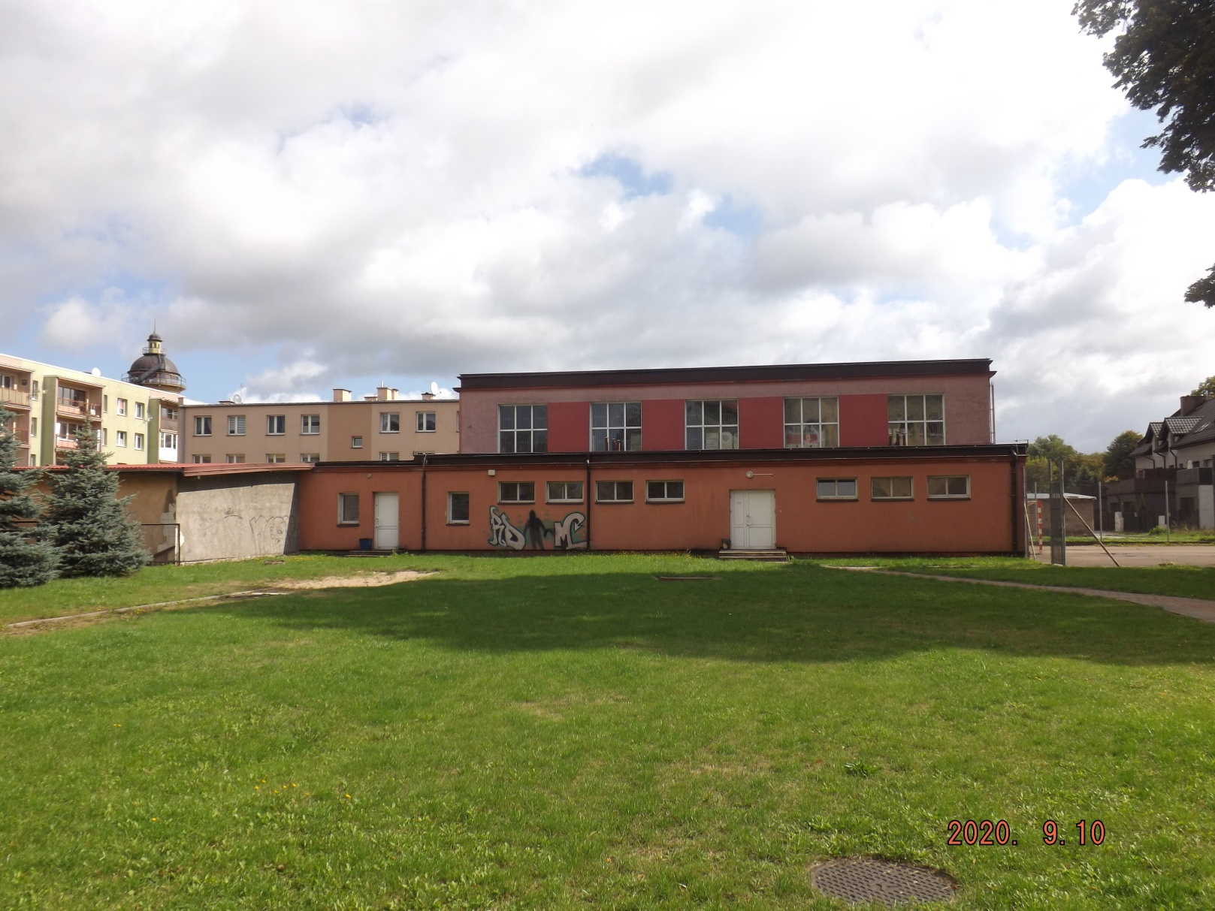
BAZA SZKOŁY

Slide 6
BAZA SZKOŁY

Slide 7
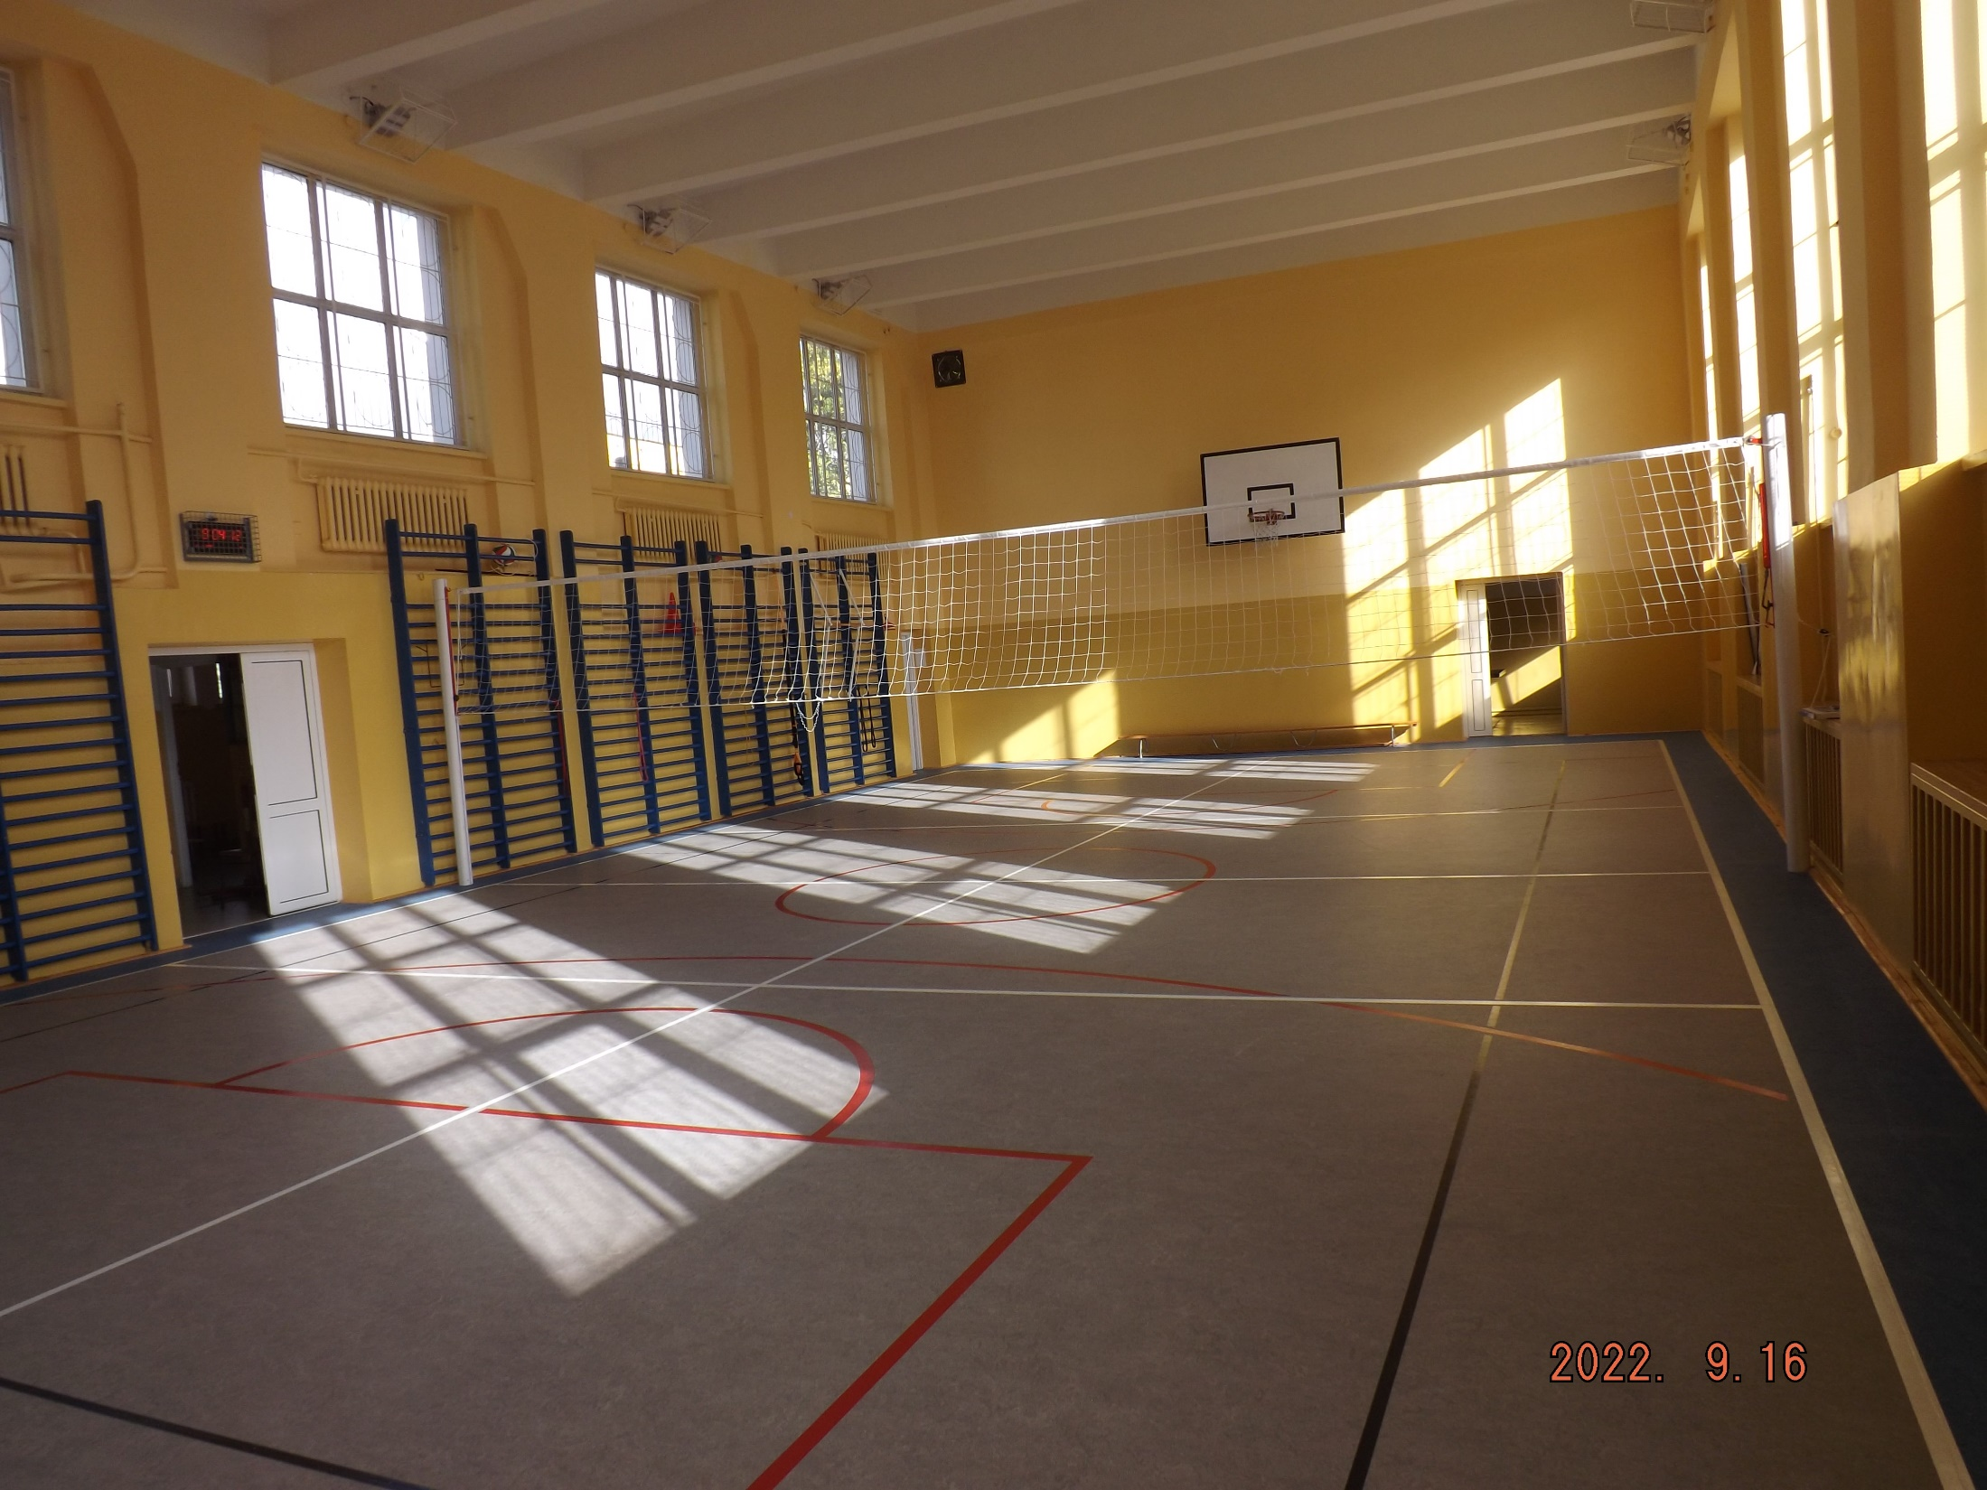

Slide 8
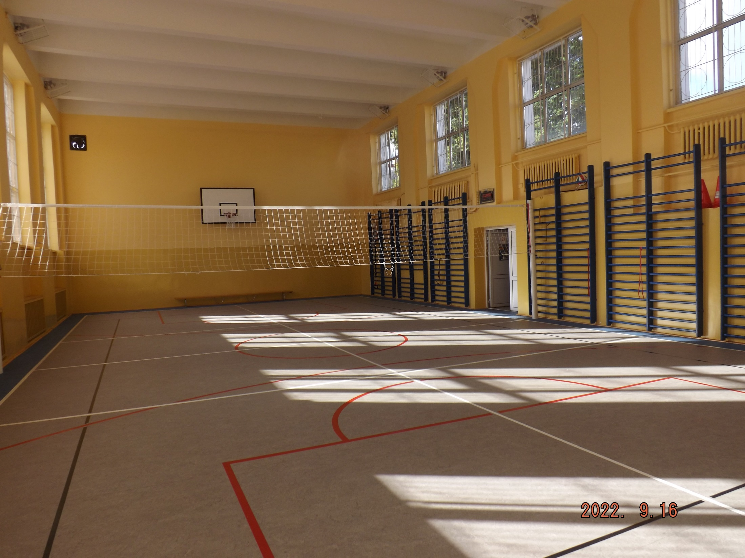

Slide 9
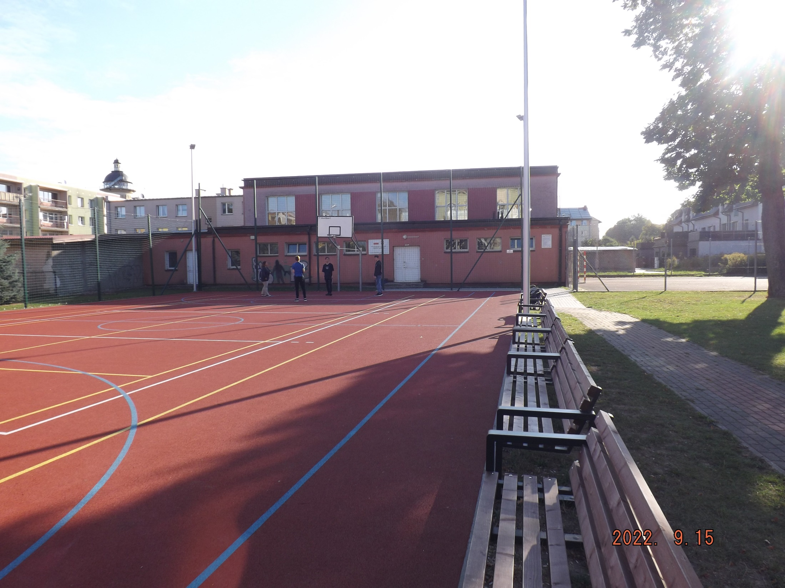

Slide 10
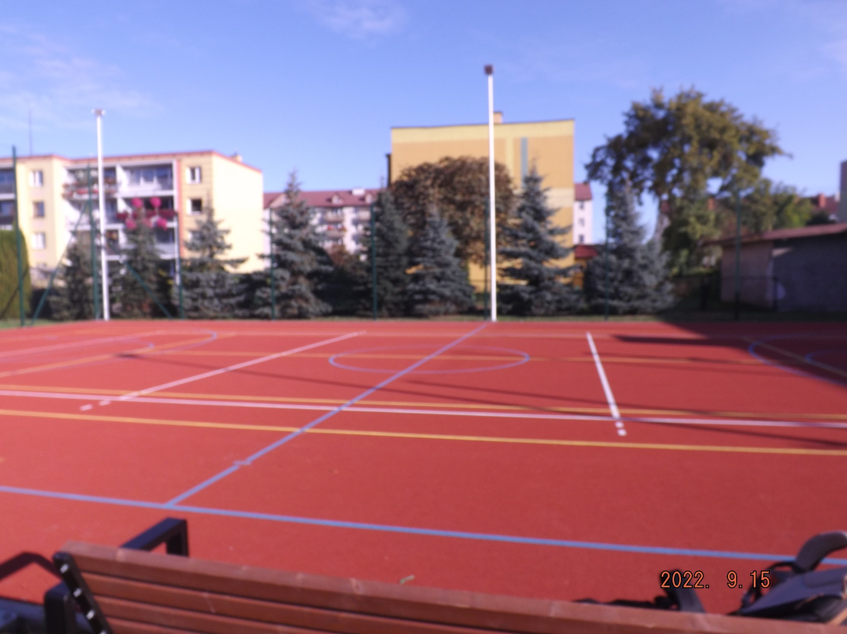

Slide 11
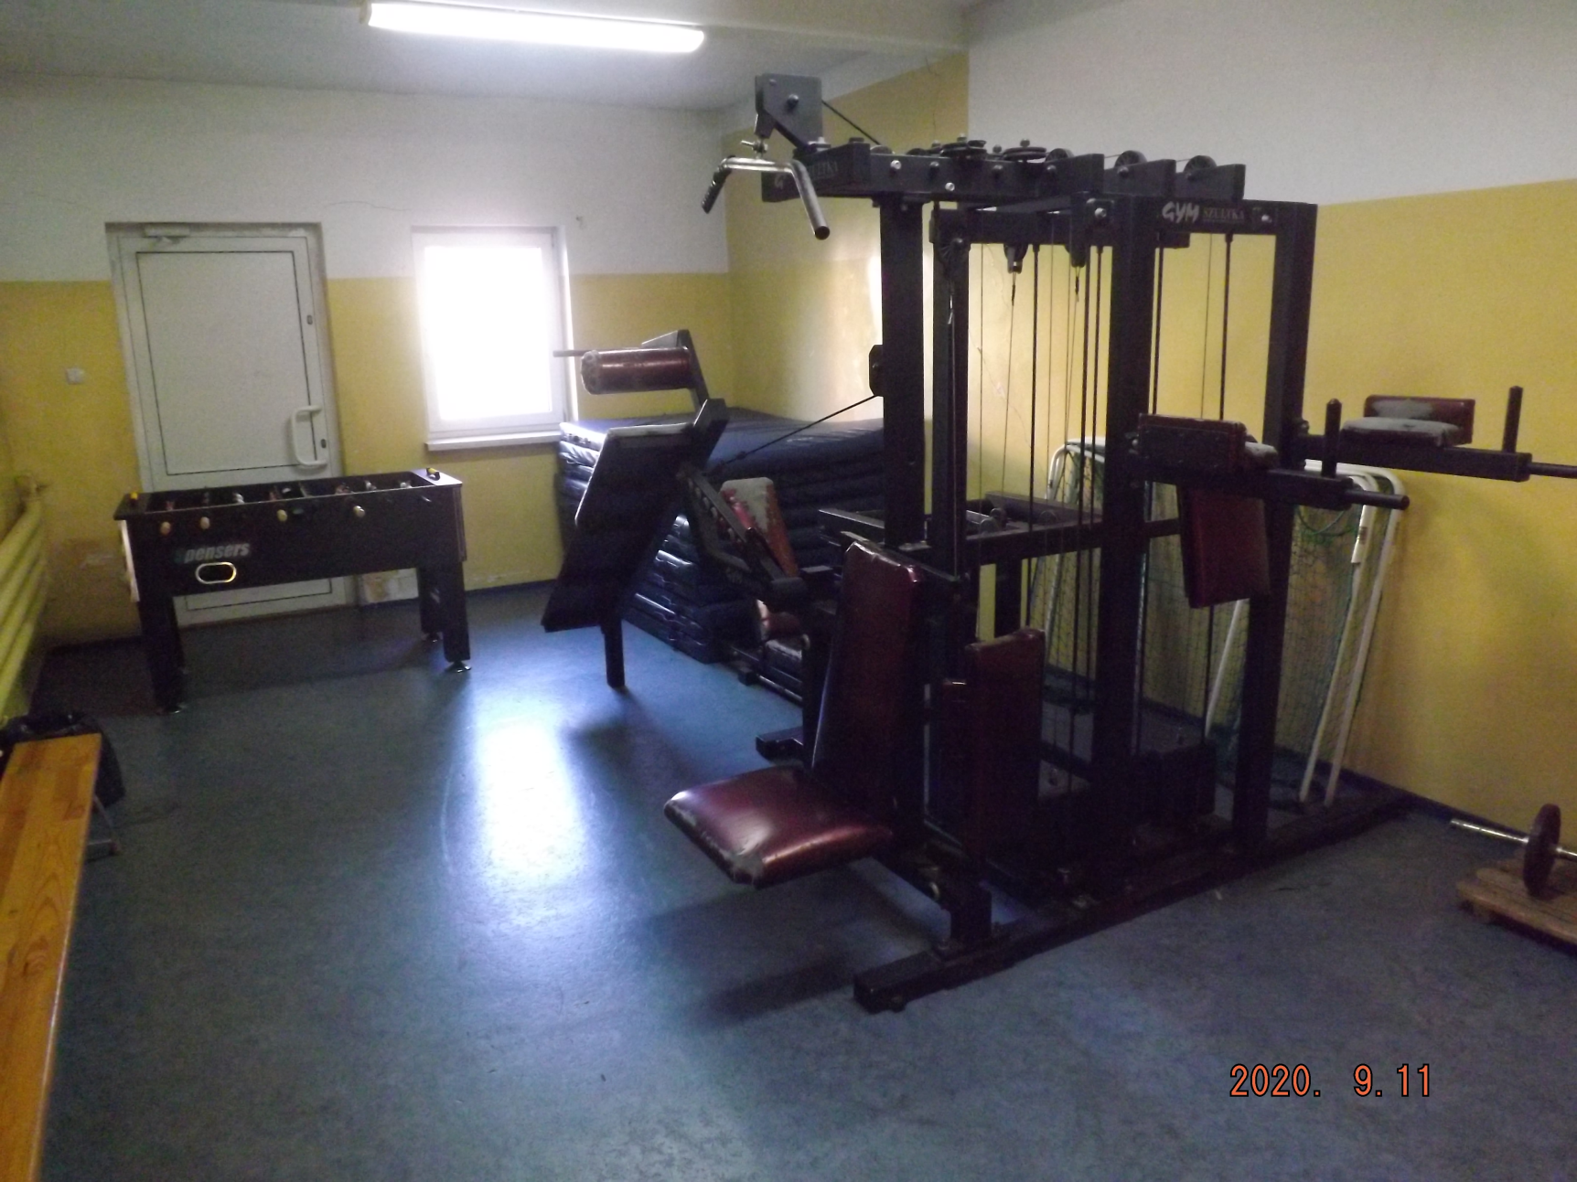
BAZA SZKOŁY

Slide 12
BAZA SZKOŁY

Slide 13
BAZA SZKOŁY

Slide 14
BAZA SZKOŁY
Pracownia z tablicą interaktywną
Pokój nauczycielski

Slide 18
Kadra

Slide 19
Nauczyciele według stopni awansu

Slide 20
Uczniowie

Slide 21
Wyniki egzaminów maturalnych

Slide 22
OSIĄGNIĘCIA
603 miejsce w kraju
20 miejsce w województwie

Slide 23
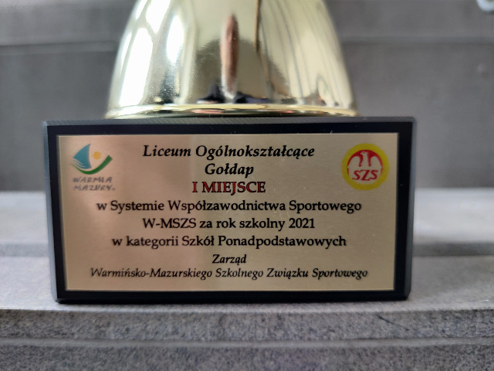
OSIĄGNIĘCIA

Slide 24
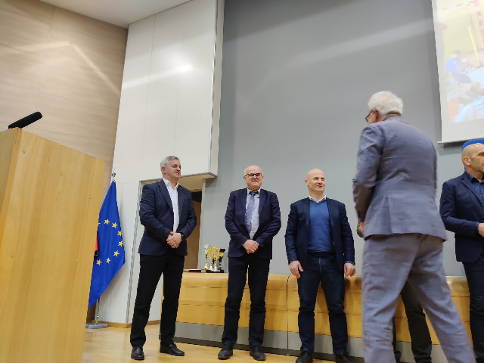
OSIĄGNIĘCIA

Slide 25
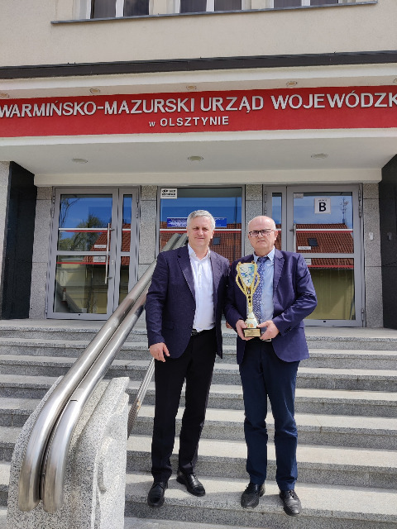
OSIĄGNIĘCIA

Slide 26
Pomoc finansowa uczniom
Stypendium Starosty (1 uczeń). (1000 zł)
Stypendium Premiera (2 uczeń) (2500 zł )
Fundacja Rozwoju Regionu Gołdap – (5 uczniów- (2000 zł.)

Slide 27
Liceum Ogólnokształcące im. Jana Pawła II ul. Księdza Popiełuszki 2
19-500 Gołdap
tel. (087) 615-06-99
fax. (087) 615-10-82 e-mail: logoldap@poczta.onet.pl
strona: www.logoldap.edupage.org
Dziękuję za uwagę

